Slide 1

八皇后问题
python.Style
讲师：郭帆
西安西部开源教育科技有限公司
版权：西部开源-郭帆 禁止售卖，盗版必究

Slide 2

回溯法
目录
八皇后问题
Contents
面试题目汇总
版权：西部开源-郭帆 禁止售卖，盗版必究

Slide 3
回溯法
01
标题描述
版权：西部开源-郭帆 禁止售卖，盗版必究

Slide 4

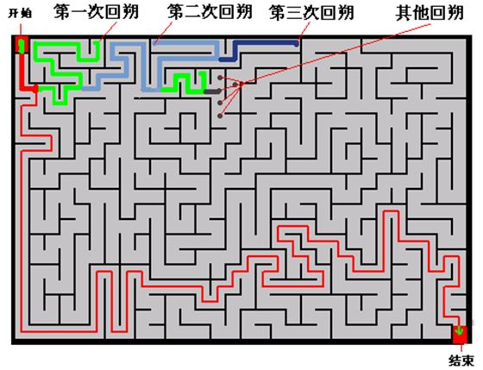
回溯法
回溯法，又被称为“试探法”。解决问题时，每进行一步，都是抱着试试
或者这么走下去肯定达不到目标，立刻做回退操作重新选择。这种走不通
就回退再走的方法就是回溯法。
版权：西部开源-郭帆 禁止售卖，盗版必究

Slide 5
回溯法
问题: 列举集合 {1,2,3} 中所有子集的问题中
使用回溯法。从集合的开头元素开始，对每个元素都有两直到集合最后一个元素。
其中的每个操作都可以看作是一次尝试，每次尝试都可以得出一个结果。将得到的
结果综合起来，就是集合的所有子集。
版权：西部开源-郭帆 禁止售卖，盗版必究

Slide 6
回溯法
回溯VS递归
回溯法从问题本身出发，寻找可能实现的所有情况。和穷举法的思想相近，
不同在于穷举而回溯法在列举过程如果发现当前情况根本不可能存在，就
停止后续的所有工作，返回上一步进行新的尝试。
版权：西部开源-郭帆 禁止售卖，盗版必究

Slide 7
回溯法
回溯VS递归
递归是从问题的结果出发，例如求 n！，要想知道 n！的结果，就需要知道
n*(n-1)! 的结果，而要想知道 (n-1)! 结果，就需要提前知道 (n-1)*(n-2)!。
这样不断地向自己提问，不断地调用自己的思想就是递归。
回溯和递归唯一的联系就是，回溯法可以用递归思想实现。
版权：西部开源-郭帆 禁止售卖，盗版必究

Slide 8
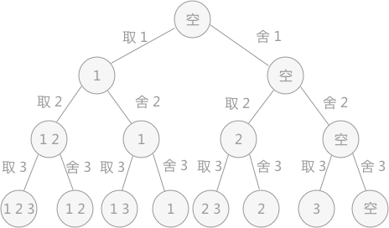
回溯法
回溯法与树的遍历
回溯法的求解过程实质上是先序遍历“状态树”的过程。树中每一个叶子结点，都有可能是问题的答案。
状态树
版权：西部开源-郭帆 禁止售卖，盗版必究

Slide 9
八皇后问题
02
标题描述
版权：西部开源-郭帆 禁止售卖，盗版必究

Slide 10
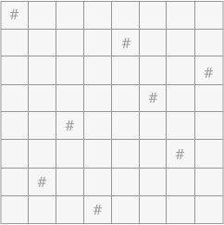
八皇后问题
八皇后问题是以国际象棋为背景的问题：有八个皇后（可以当成八个棋子），如何在 8*8 的棋盘
中放置八个皇后，使得任意两个皇后都不在同一条横线、纵线或者斜线上。
版权：西部开源-郭帆 禁止售卖，盗版必究

Slide 11
八皇后问题
算法思路
1. 从棋盘的第一行开始，从第一个位置开始，依次判断当前位置是否能够放置皇后，
判断的依据为：同该行之前的所有行中皇后的所在位置进行比较，如果在同一列，
或者在同一条斜线上（斜线有两条，为正方形的两个对角线），都不符合要求，
继续检验后序的位置。
版权：西部开源-郭帆 禁止售卖，盗版必究

Slide 12
八皇后问题
算法思路
2. 如果该行所有位置都不符合要求，则回溯到前一行，改变皇后的位置，继续试探。
3. 如果试探到最后一行，所有皇后摆放完毕，则直接打印出 8*8 的棋盘。最后一定
要记得将棋盘恢复原样，避免影响下一次摆放。
版权：西部开源-郭帆 禁止售卖，盗版必究

Slide 13
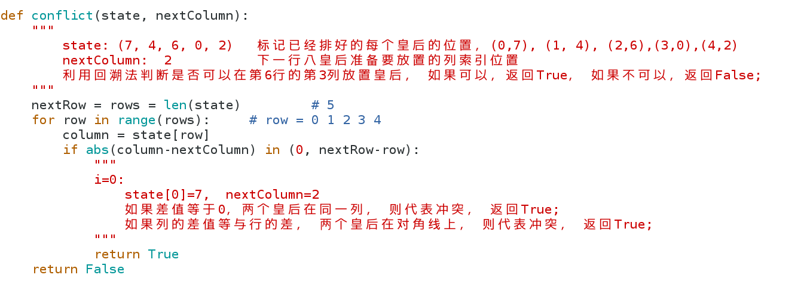
八皇后问题
版权：西部开源-郭帆 禁止售卖，盗版必究

Slide 14
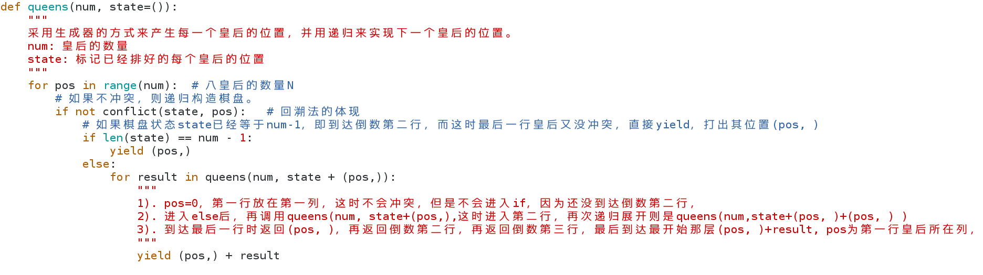
八皇后问题
版权：西部开源-郭帆 禁止售卖，盗版必究

Slide 15
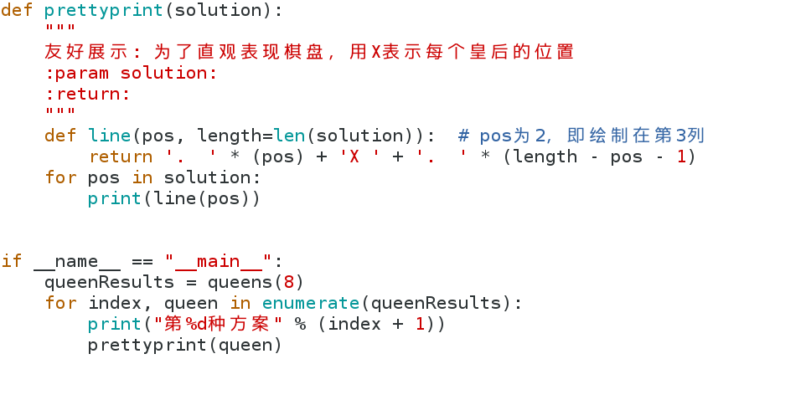
八皇后问题
版权：西部开源-郭帆 禁止售卖，盗版必究

Slide 16
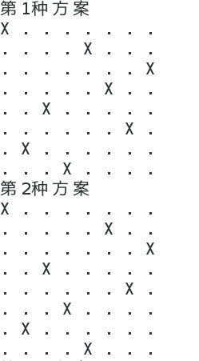
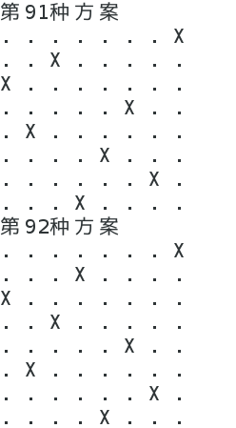
八皇后问题
版权：西部开源-郭帆 禁止售卖，盗版必究

Slide 17
再见
讲师：郭帆
西安西部开源教育科技有限公司
版权：西部开源-郭帆 禁止售卖，盗版必究

